Slide 1
Портфолио будущего первоклассника

Slide 2
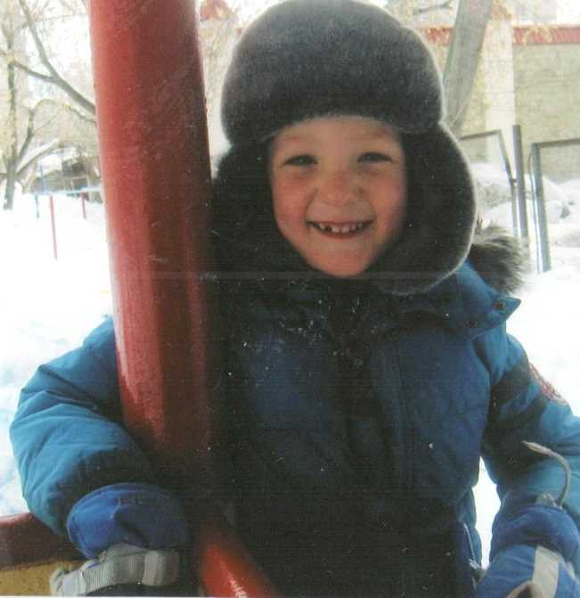
Здравствуйте - это я!
Здравствуйте - это я, Паша Журавлёв!
Мне 6 лет и я хожу в подготовительную группу детского сада № 419
О себе: Я ловкий, быстрый, добрый, всем помогаю, люблю животных, хорошо пою, придумываю игры и приключения

Slide 3
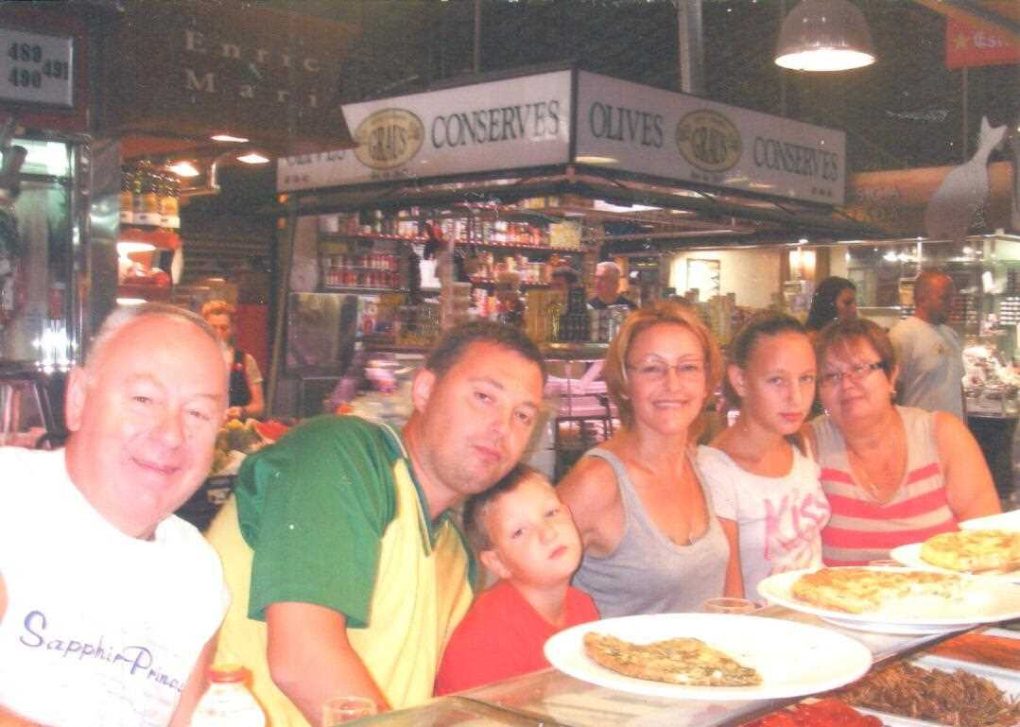
Моя семья
А это моя семья: мама, папа, сестра Даша, бабушка и дедушка!
Мои родители - самые замечательные на свете родители!
Они заботятся обо мне, целуют и обнимают меня, несправедливо не наказывают и просто очень, очень любят нас с сестрой!
Я люблю мою семью - моя семья любит меня!!!

Slide 4
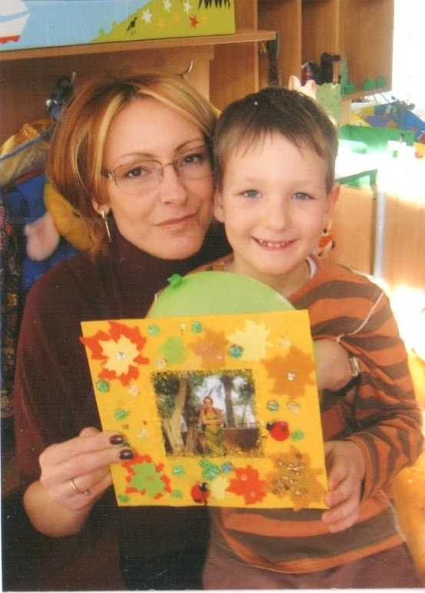
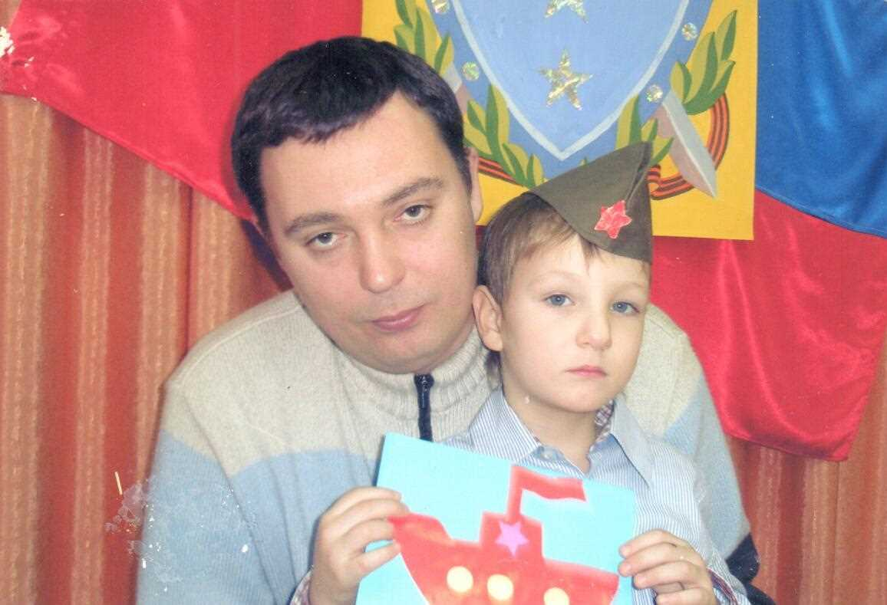
Наш ребёнок
Наш сыночек, наш Пашенька!
Оптимистичный и разноцветный, как радуга на голубом небе!
Фантастичный
Самостоятельный
Гостеприимный
Заботливый
Жизнерадостный
Отзывчивый
Коммуникабельный

Slide 5
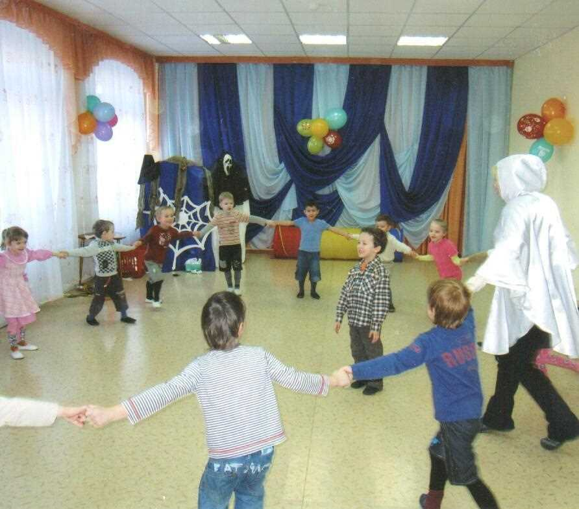
Наш замечательный детский сад!
Здесь мы с ребятами научились дружить.

Slide 6
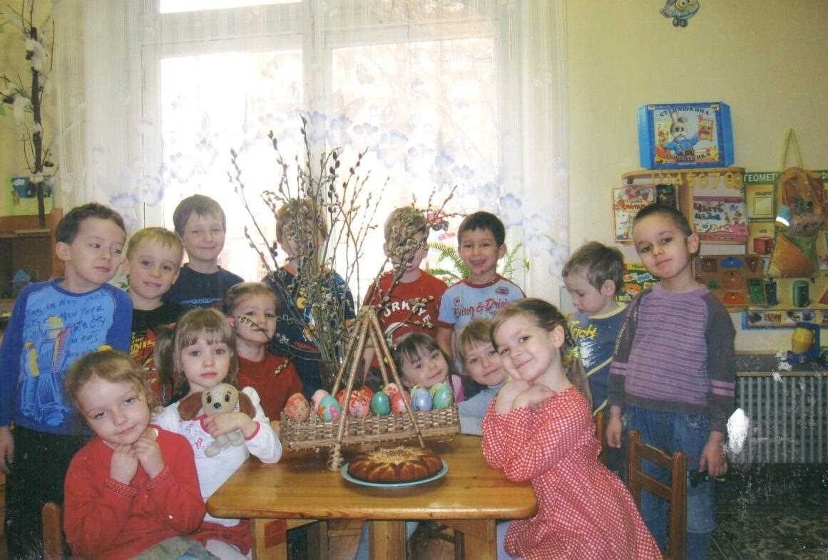
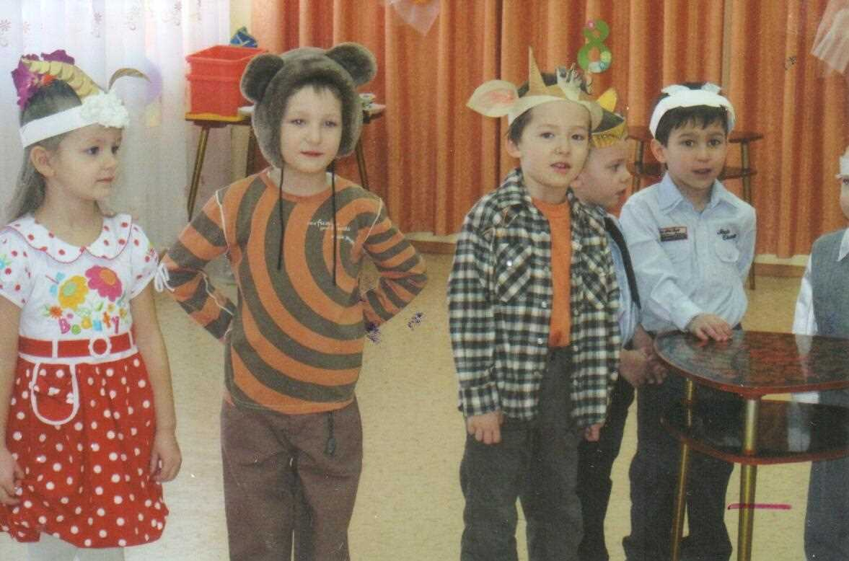
Здесь мы отмечали праздники и наши дни рождения, играли, рисовали, занимались физкультурой. А сколько интересного узнали о животных, растениях, разных странах. Здесь мы были актёрами, певцами, танцорами. А также шалили, кричали, спорили, а иногда и безобразничали.

Slide 7
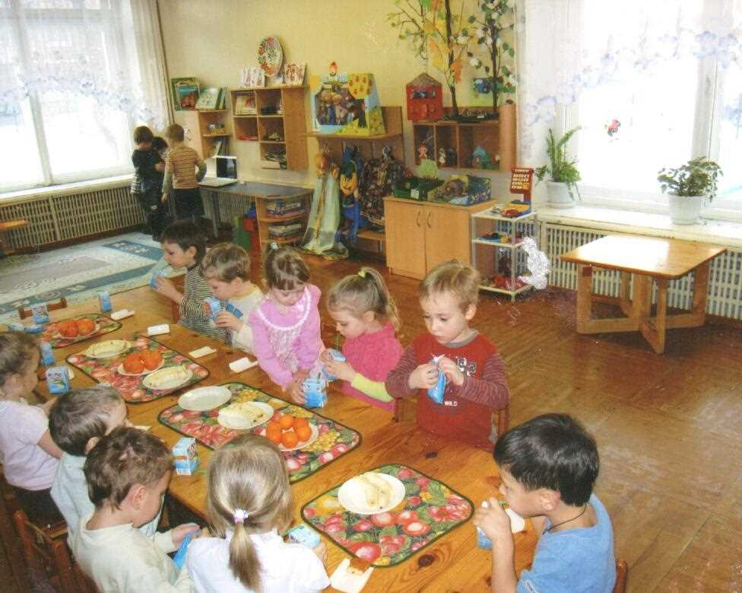
Жаль, что “Сладкая жизнь детей” в садике длилась всего пять лет.

Slide 8
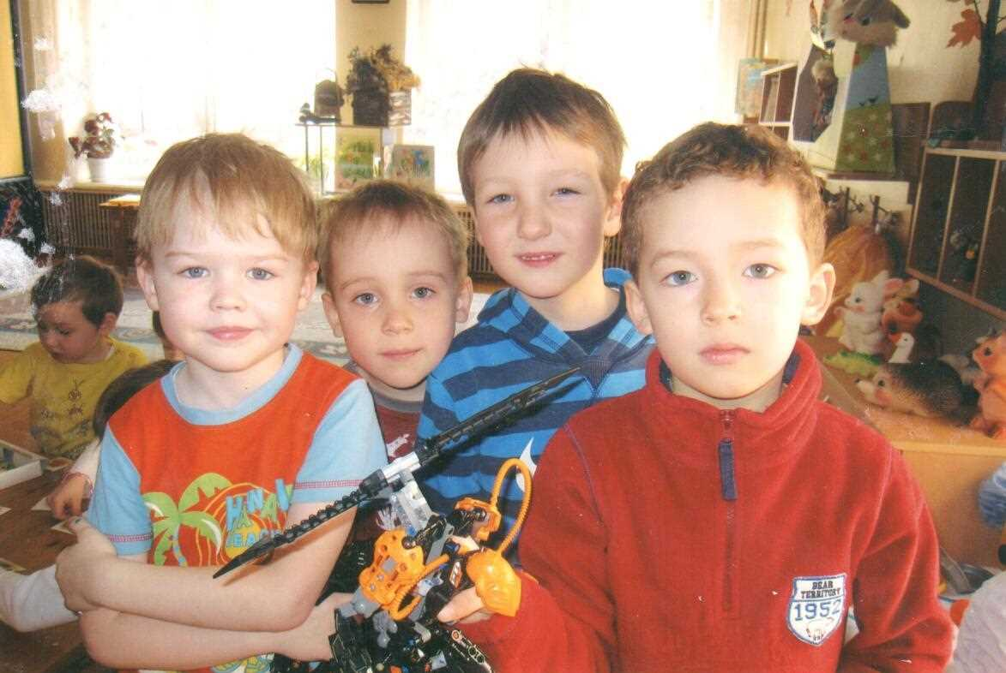
Мои друзья!!!
Это мои друзья!
Мы с ними много чего интересного делаем, и бывает, ссоримся (это потому, что все хотят быть первыми).
А вообще... они самые клёвые и верные!
Надеюсь, что у нас - Дружба навсегда!

Slide 9
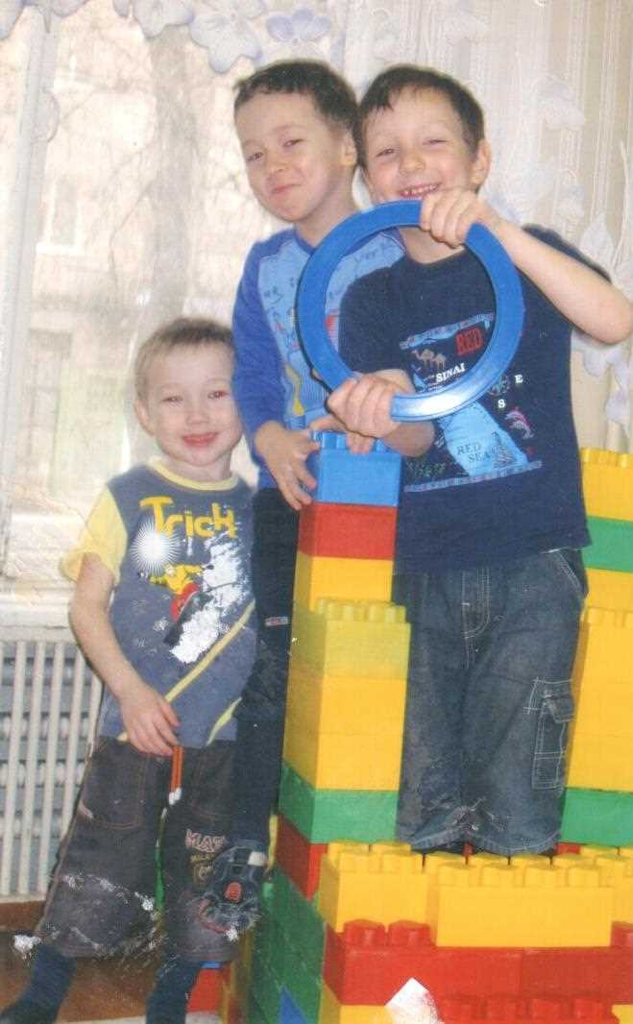
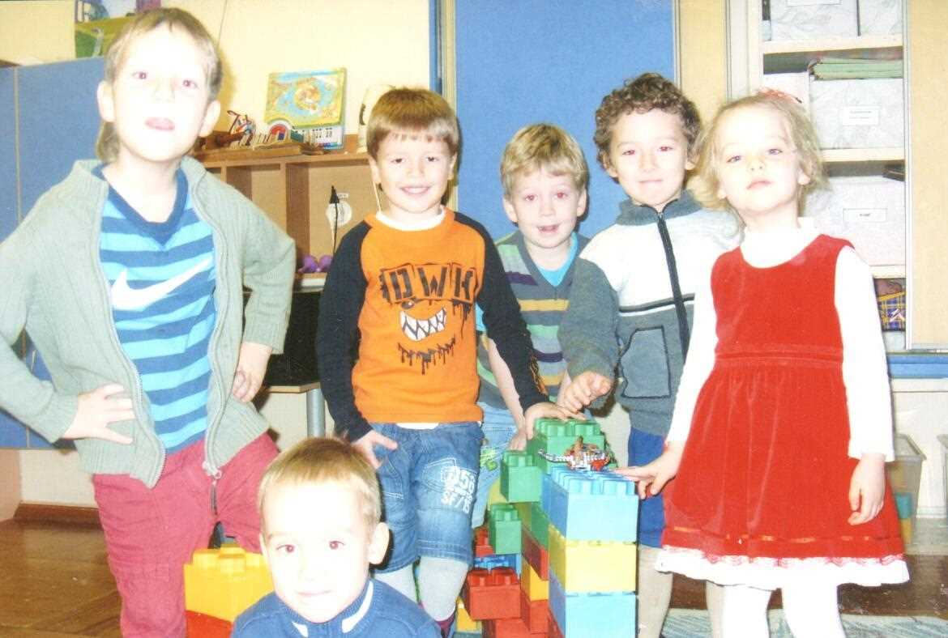
Мои друзья!!!
Если бы я превратился в волшебника, то своим друзьям подарил бы: много сладостей, море игрушек, праздники, улыбки, чудеса и сюрпризы.

Slide 10
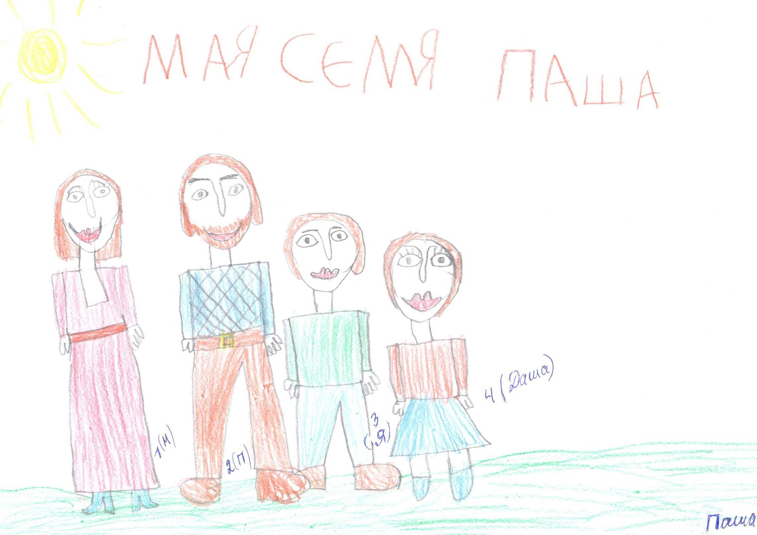
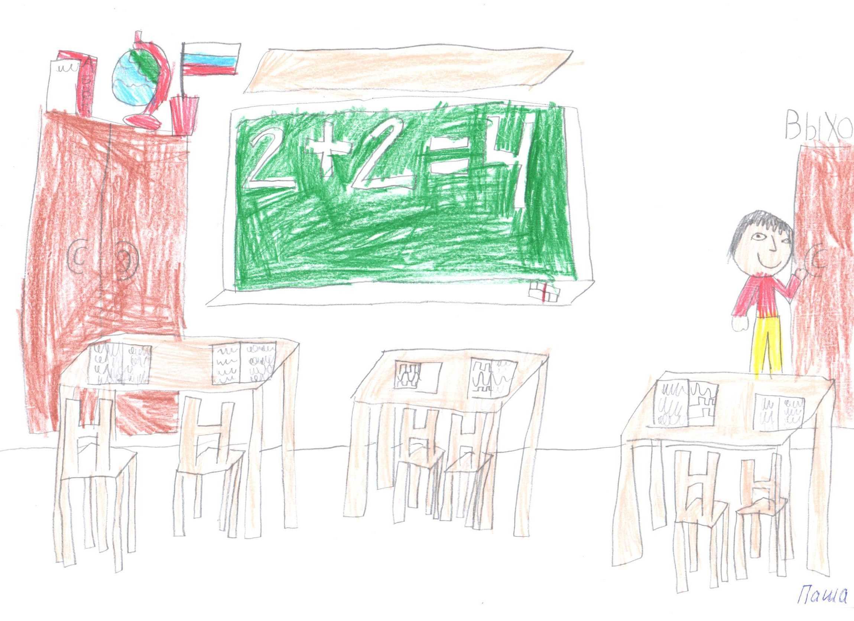
Моё творчество

Slide 11
Мои увлечения
Люблю с папой и дедушкой летом рыбачить с лодки, но рыбу есть не люблю.
Зимой кататься на лыжах.
А ещё люблю папе помогать строить баню и ходить на тренировки.

Slide 12
Мои достижения

Slide 13
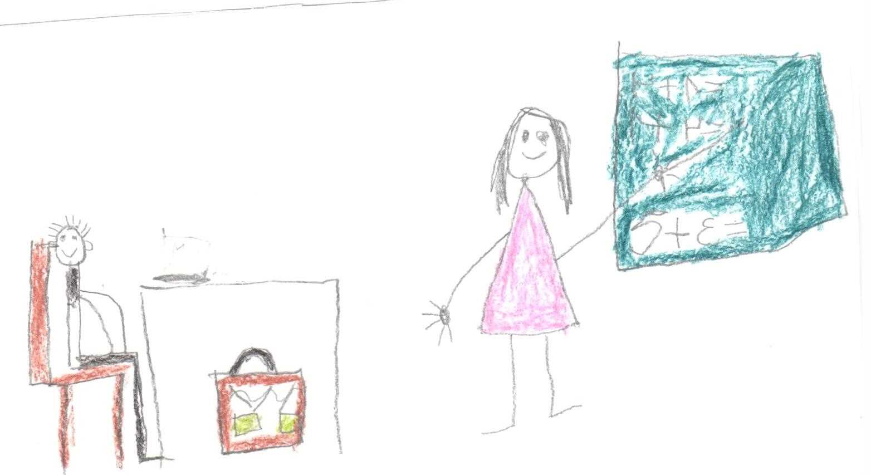
Моя будущая школа
Взрослые говорят, что школа - это трудный и радостный путь к знаниям. Трудности дороги к Знанию можно преодолеть. Главное - иметь терпение и не отступать перед трудностями. Надеюсь, что в школе я буду хорошо учиться, я трудолюбивый.
“ Так делает ученик”: пишет в тетради, читает по учебнику, отвечает учителю.
“Так делает учитель”: пишет на доске, объясняет.
Когда мы в садике играли в игру “Пашу в школу провожать, надо нам ему пожелать”, каждый мне что - то желал, но больше всего мне понравились вот эти пожелания - хорошо учиться, добрую учительницу, весёлого соседа по парте.

Slide 14
Я мечтаю
Побывать в Москве, в Австралии и посмотреть на кенгуру , объездить весь мир.

Slide 15
Пожелания от семьи
Дорогой, наш сыночек!
Любой самый длинный и трудный путь начинается с первого шага. Сегодня ты этот шаг сделал, ты закончил детский сад.
Мы от всей души желаем тебе идти дальше, не останавливаться, не бояться трудностей, пробовать, добиваться своей цели.
Пусть тебя окружают хорошие друзья!
Пусть твоя мечта исполнится, пусть тебе всегда будет к чему стремиться!
Мы желаем тебе, чтобы твоя жизнь была насыщенной, интересной и доставляла тебе радость и удовольствие!
В добрый путь!

Slide 16
Пожелания педагогов
Пашенька!
Мир так быстро меняется. И нам хотелось бы, чтобы те впечатления, которые ты получил в дошкольном детстве, помогли стать тебе настоящим творческим человеком!
Желаем тебе быть внимательным человеком.
Человеком, который стремится узнать как можно больше о мире, людях, жизни, природе!
Люби и береги тех, кто тебя окружает!!!

